Slide 1


Slide 2
Сабақтың мақсаты:
1. Б. Момышұлы туралы мәлімет беру;
2. “Ұшқан ұя” әңгімесімен таныстыру;
3. Өз бетінше жұмыс істей білуге ықпал ету;
4. Бауыржан Момышұлының шығармасын оқи отырып, оқушының патриоттық сезімін ояту.

Slide 3
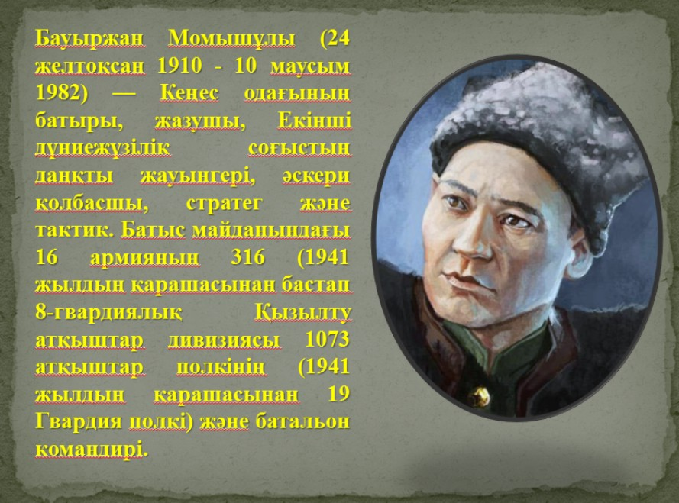

Slide 4
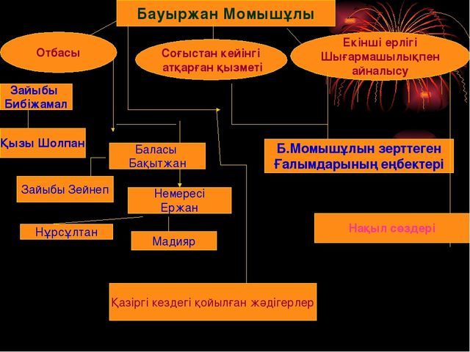

Slide 5

Текст надписи

Slide 6

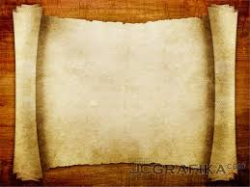
Топтық жұмыс
Топтық жұмыс
І-топ: Топтастыру
ІІ–топ: Сингвейн
ІІІ –топ: Интервью
ІV–топ: Эссе

Slide 7
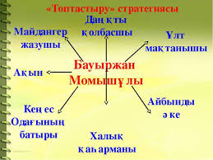

Slide 8
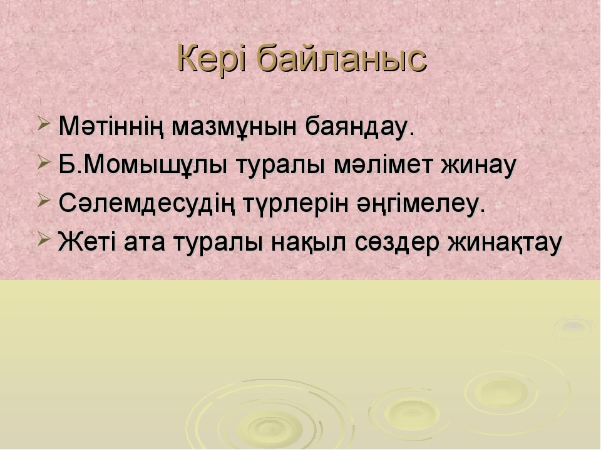

Slide 9
